Slide 1
看星去!
00657138曾清兒，00657143呂儀安

Slide 2
網站架構
簡介
觀星地點
特殊日子
星座認認看
觀星相關資料
春
夏
秋
冬
Google Map
星鑑資料
遊戲
台北星空
手機APP

Slide 3
技術
HTML5,CSS,JavaScript
包含DOM與Event
Google Map…

Slide 4
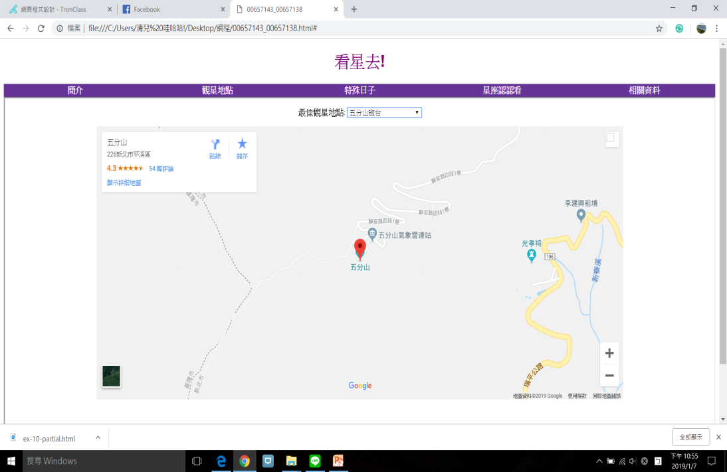
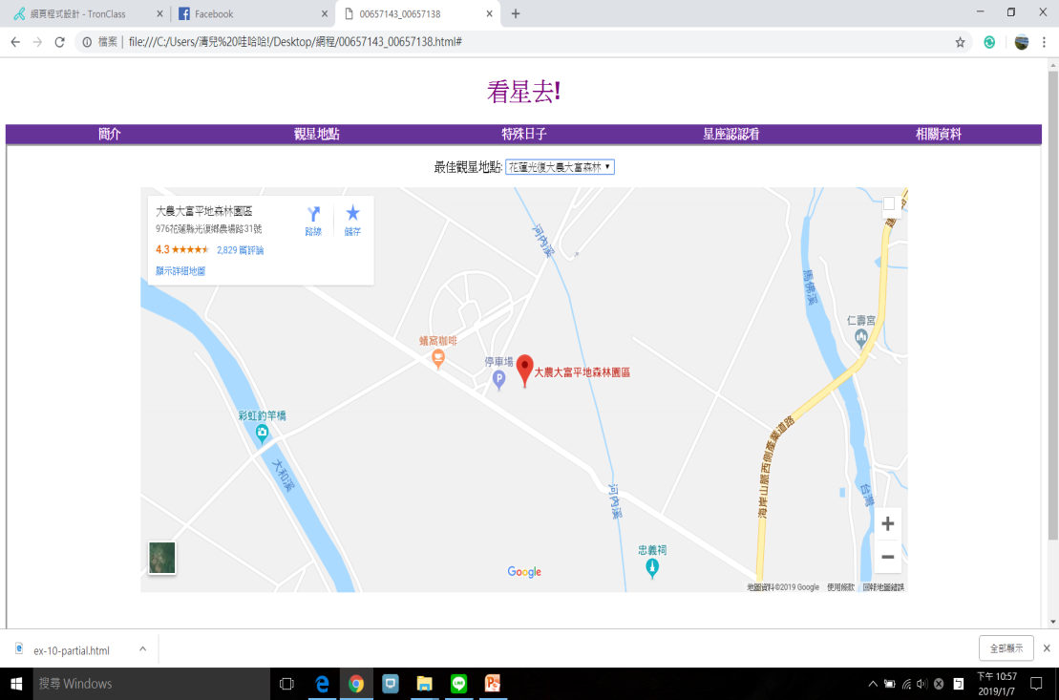
特色與優點
我們提供了全台各地的觀星景點!!
並且呈現出其在Google Map的位置，省去自己找的麻煩!!!

Slide 5
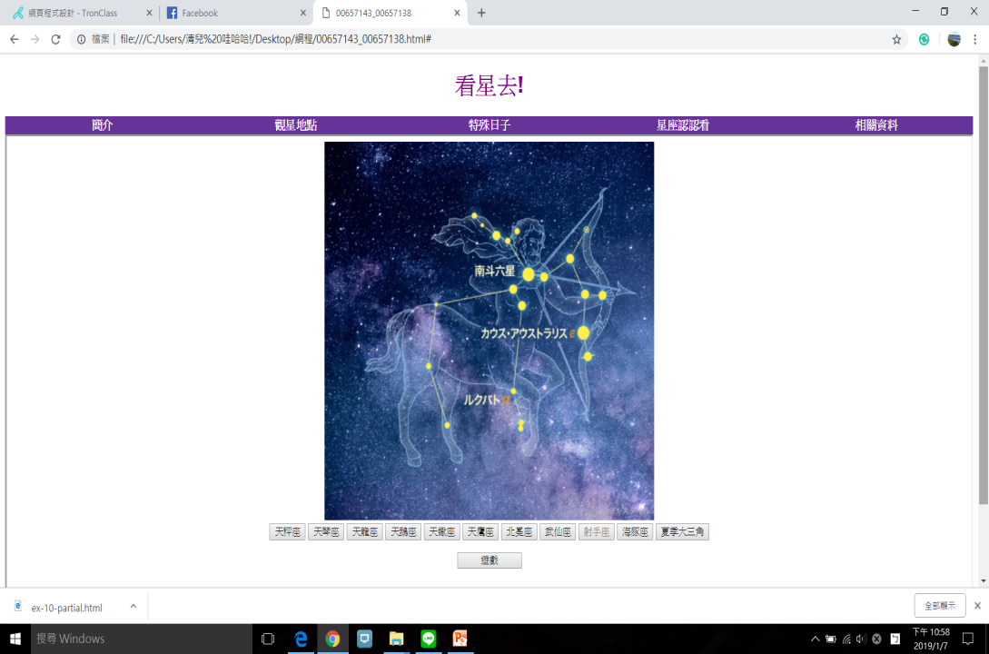
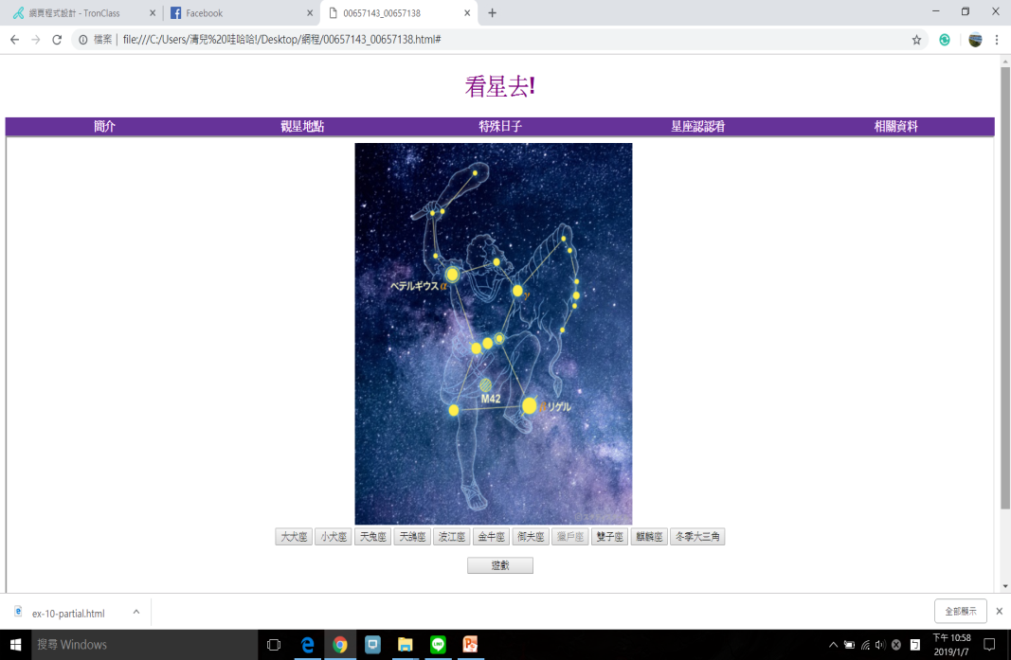
特色與優點
我們提供了四季的重點星座!
讓大家觀星之餘可以更加清楚自己看見了甚麼，還可以跟同伴賣弄小聰明!

Slide 6
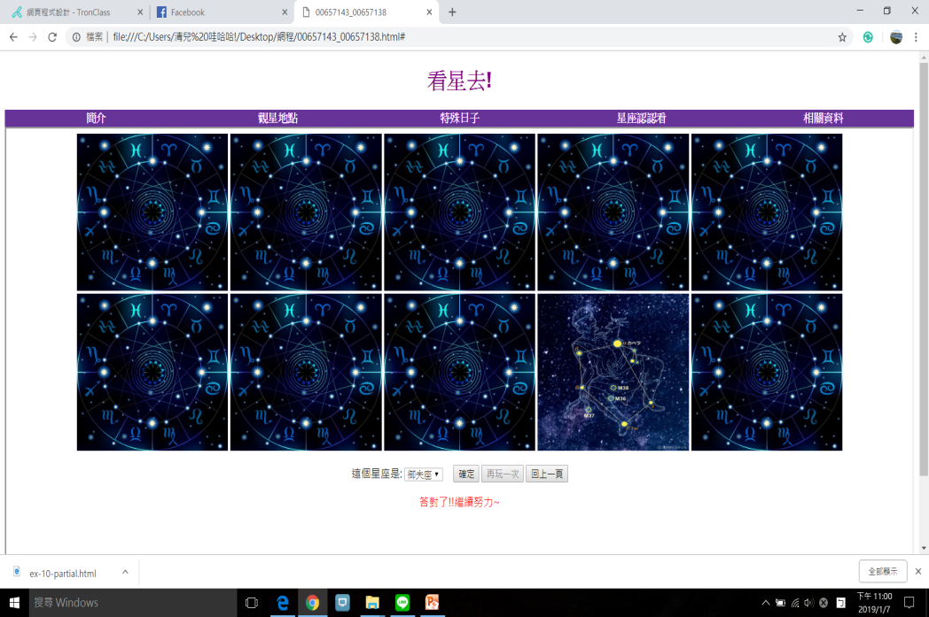
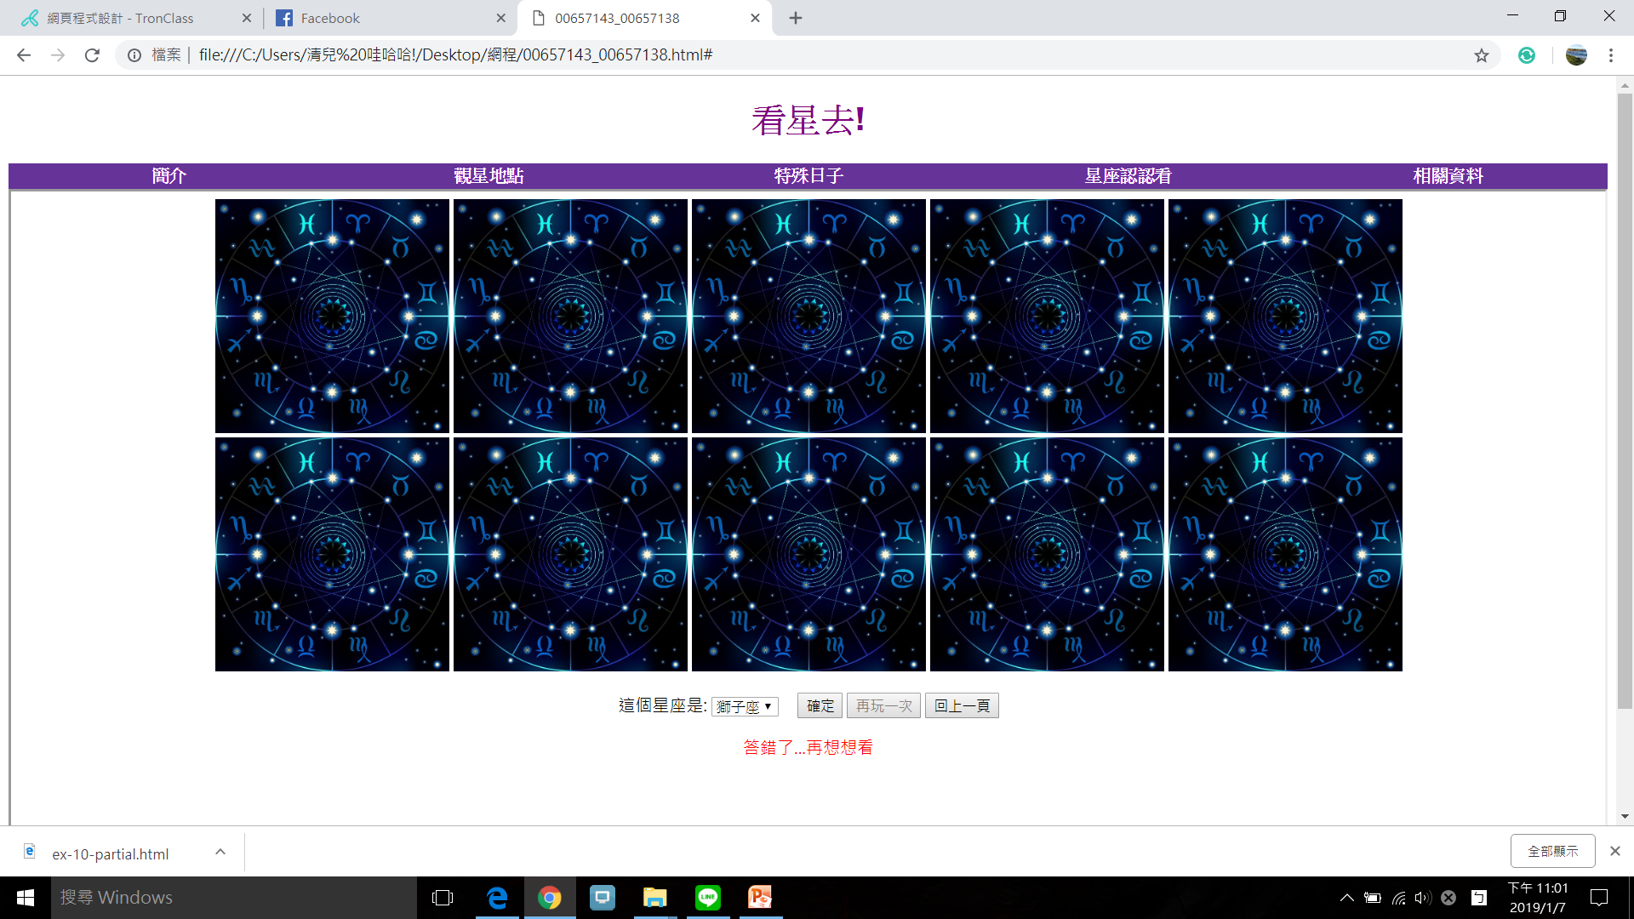
特色與優點
另外每一季節都有互動小遊戲，
達到既玩到又學到的功用!!

Slide 7
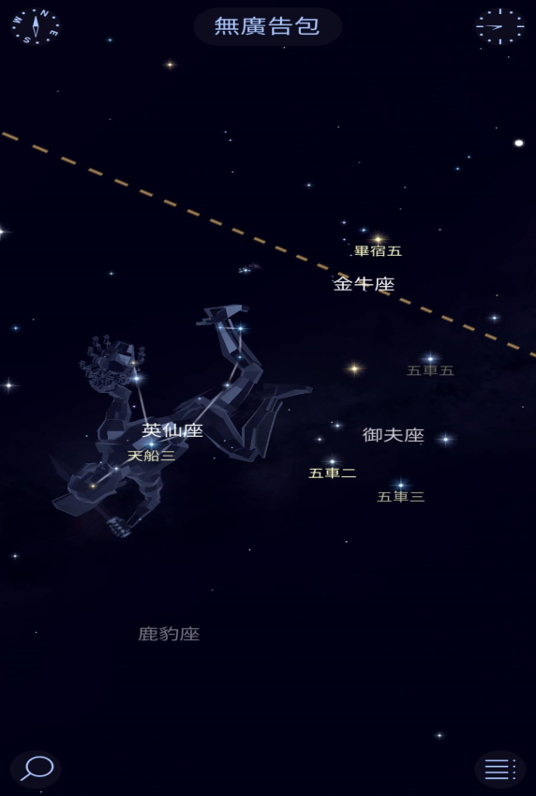
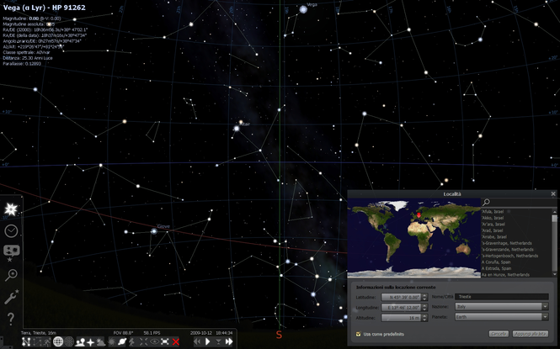
特色與優點
最後介紹了實用的連結!
讓看星星更方便!
只要移動手機就可以告訴你那個方向有甚麼星星
非常方便觀星者使用
而且還有紅光模式以減少光害。
用3D方式模擬真實的天空
看起來就和使用肉眼、天文望遠鏡看到的一樣。

Slide 8
分工合作
00657138:簡介、相關資料、特殊日子、資料查詢。
00657143:觀星地點、星座認認看、特殊日子、整體架構。

Slide 9
謝謝大家!

